Slide 1

Introducción a la Consejería en Teen Challenge
Introduction to Counseling in Teen Challenge
Teen Challenge Staff Training Course T603.02
iTeenChallenge.org
Por Dave Batty

Slide 2
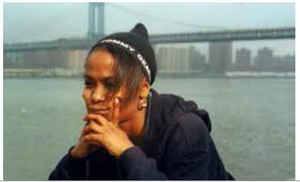
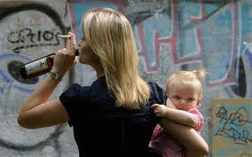
1. La realidad de trabajar con Teen Challenge
The reality of working in Teen Challenge
Las personas llegan con muchos problemas
People come with lots of problems

Slide 3
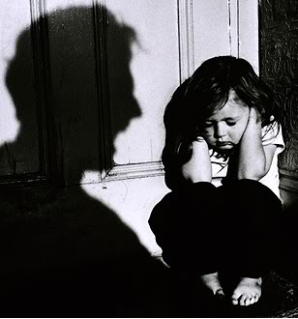
1. La realidad de trabajar con Teen Challenge
The reality of working in Teen Challenge
Muchos tienen daños profundos de su pasado
Many have deep damage from their past

Slide 4
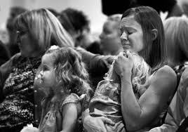
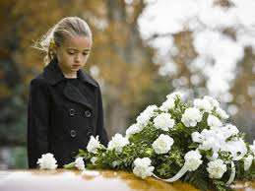
1. La realidad de trabajar con Teen Challenge
The reality of working in Teen Challenge
Trauma

Slide 5
1. La realidad de trabajar con Teen Challenge
The reality of working in Teen Challenge
90% de las mujeres han sufrido abuso sexual
90% of women have background of sexual abuse
La mayoría del personal del TC no han sido entrenados para ser consejeros profesionales
Most TC staff are not trained as professional counselors

Slide 6

2. Teen Challenge es en primer lugar, un ministerio de discipulado Cristiano antes de ser un ministerio de consejería
Teen Challenge is first of all a Christian discipleship ministry before being a counseling ministry

Slide 7
3.No prometa soluciones rápidas
Don’t promise quick solutions

Slide 8
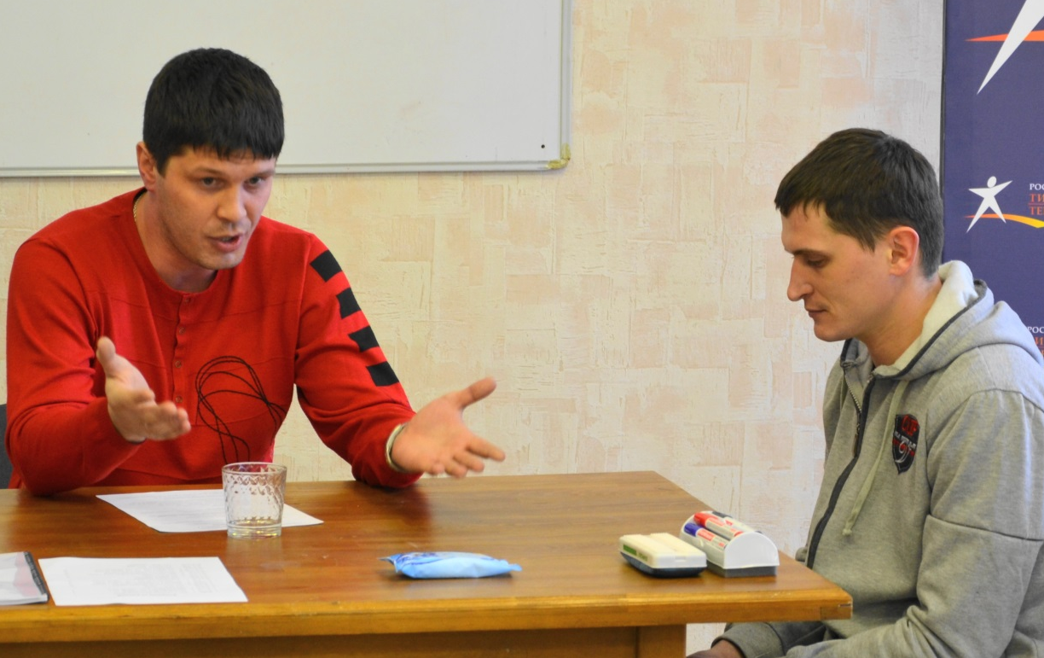
4. No tomes decisiones por la persona que estás aconsejando
Don’t make decisions for the person you are counseling
En cambio, dé:
Instead, give:
  Ideas
  Alternativas
  Información

Slide 9
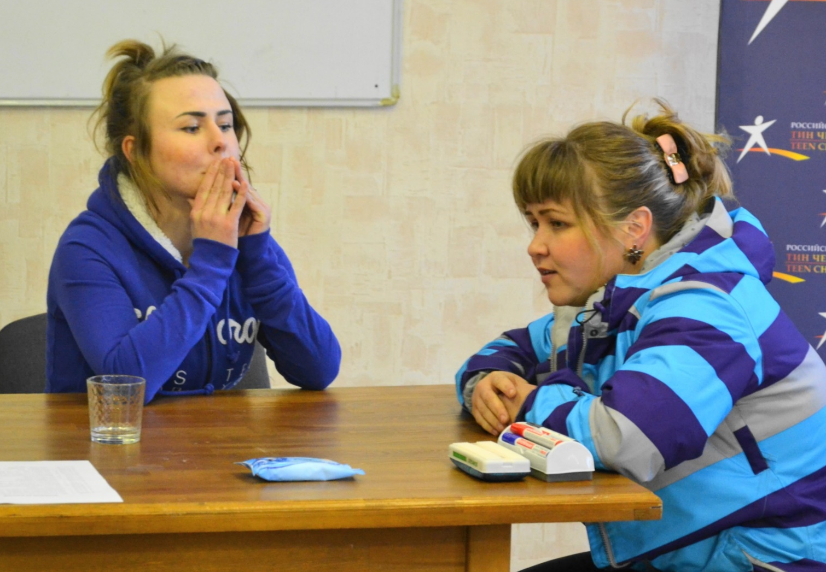
5.
¡Escuche! Listen!

Slide 10
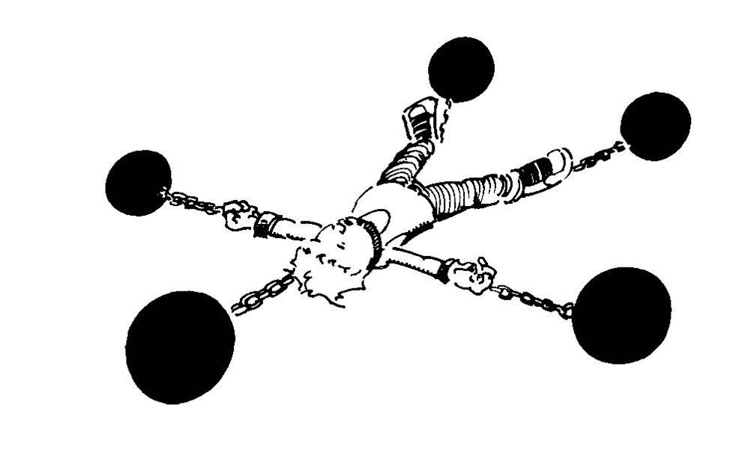
6. Ayude romper creencias falsas
Help break down false beliefs
¡Estoy bien!

Slide 11
7. No permita que los estudiantes lleguen a ser dependientes de usted
Don’t allow students to become dependent on you
-- “¡Usted es el único que me puede ayudar!”
“You are the only one who can help me!”

Slide 12
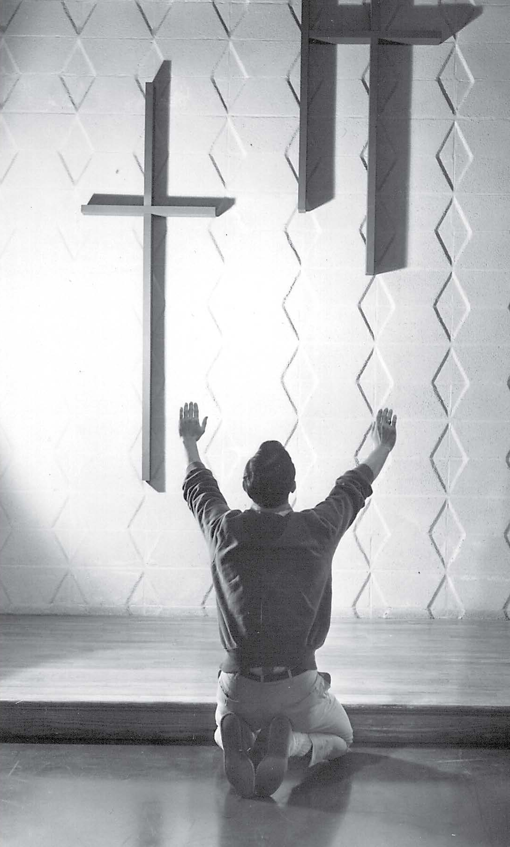
8. Señale a Jesús como la única fuente de ayuda
Point them to Jesus as the real source of help
Hebreos 12:1-2

Slide 13

9. Ayúdales identificar problemas de fondo
Help them identify root problems

Slide 14

10. Ayúdales desarrollar habilidades para resolver problemas
Help them develop problem solving skills
Santiago 1:2-5 James 1:2-5

Slide 15
11. Ayúdales aprender como “despojarse” y “vestirse” de la nueva naturaleza para llegar a ser todo lo que Jesús desea que ellos sean Help them learn how to “put off” and “put on” in their life so they can become all that Jesus wants them to be.
Colosenses 3:1-17 Colossians 3:1-17
2 Pedro 1:3-11 2 Peter 1:3-11

Slide 16
Preguntas para discusión
Questions for discussion

Slide 17
Contact information
Global Teen Challenge
www.GlobalTC.org
www.iTeenChallenge.org

